Slide 1
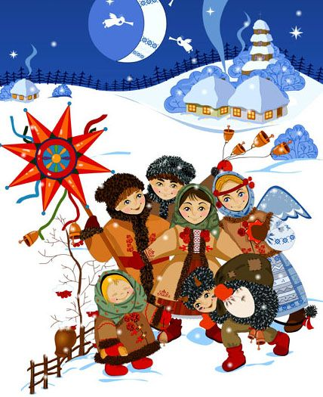
Найкращий песик на світі. М. Морозенко «Руде цуценятко і різдвяний ангел»
Літературне читання
3 клас Розділ 4.
Здійсниться все!
Урок 41-42

Slide 2
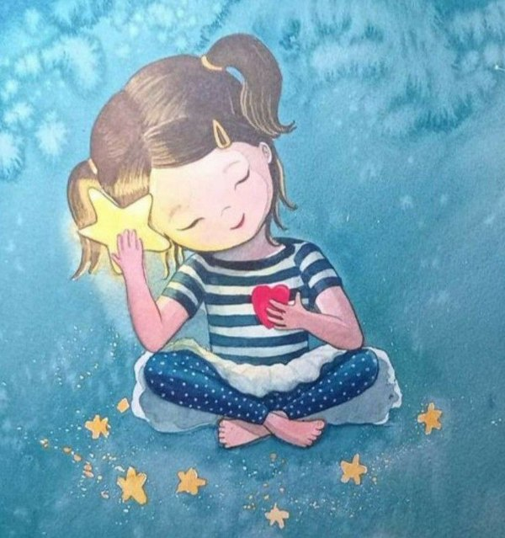
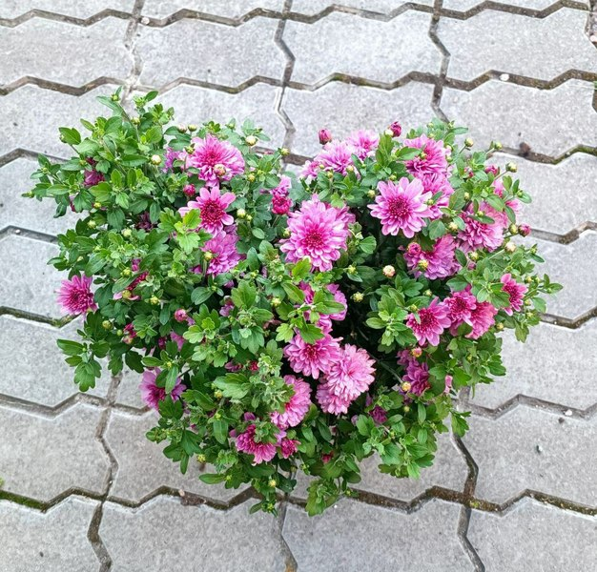


Налаштування на урок «Моя історія»
Роздивись ілюстрації. Яка з них відгукується з твоїм серцем? Кому сьогодні хочеш виразити вдячність?

Slide 3
Перевірка домашнього завдання
Перекажіть стисло твір Тетяни Череп- Пероганич «Колядка»
Хто дійові особи твору?
Це казка чи оповідання?
Опис подій: достовірний чи вигаданий?
Час: конкретний чи довготривалий?
Персонажі: реальні чи вигадані?
Розповідь: від головного героя чи від 3-ї особи?
Як вплинула на Марічку розмова з Оксаною?
Підручник.
Сторінка
62-64

Slide 4
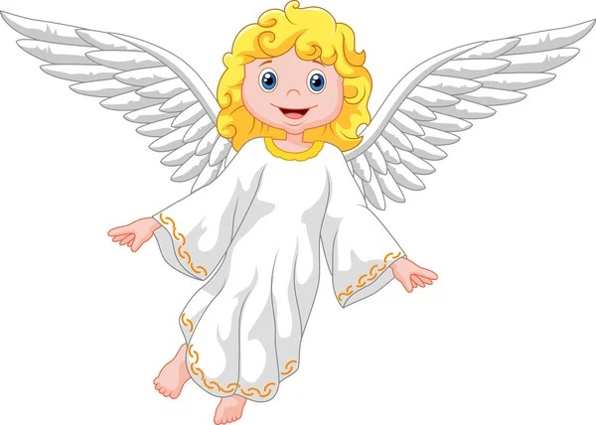
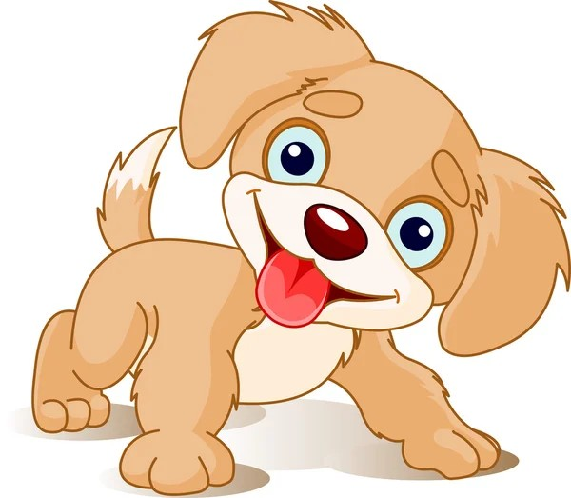
Відгадайте загадку
Сторож хвостиком махає, В дім чужих не пропускає. Ще й гарчить задля порядку. Це маленьке...
цуценятко.
Про що вам говорять слова:
РУДЕ ЦУЦЕНЯТКО і РІЗДВЯНИЙ АНГЕЛ
Опишіть передчуття: реальне і казкове.

Slide 5

Повідомлення теми уроку
Сьогодні ми познайомимось з новою для нас письменницею Марією Морозенко і героями її твору «Руде цуценятко і різдвяний ангел».
Ангел – духовна істота, посередник між Богом і людьми, що виконує волю Бога. Ангел символізує: добро, світло та справедливість.

Slide 6
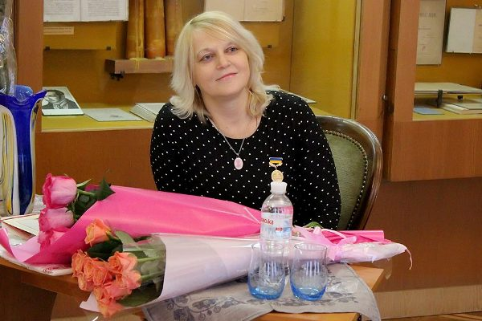
Знайомтесь – письменниця
Марія Морозенко – сучасна українська письменниця, поетеса, член Національної спілки письменників України, лауреат премії ім. Лесі Українки, — народилася 1969 року на Рівненщині. Вона створює книжки для дітей і дорослих.
До своїх читачів звертається так: «Я хочу, щоб читаючи книжку, ви знаходили заховані в ній секрети».
Підручник.
Сторінка
71

Slide 7

Прочитайте слова, правильно ставте наголос.
Найпрекрàсніший насторожилося
досередини
тремтливу
притишено
пестила
заколисуючи
Різдвяний
стривожене
шерстці закудланій
неабияк
заскавуліло
переполошену
пригорнула
несподівано
безперечно
перестрàшене

Slide 8
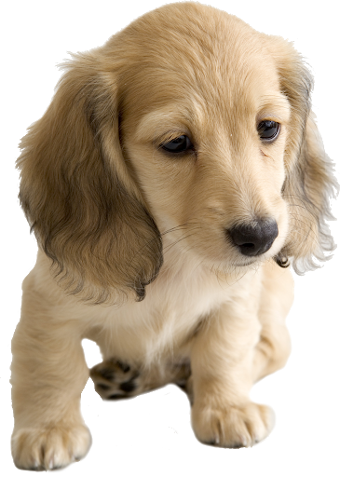
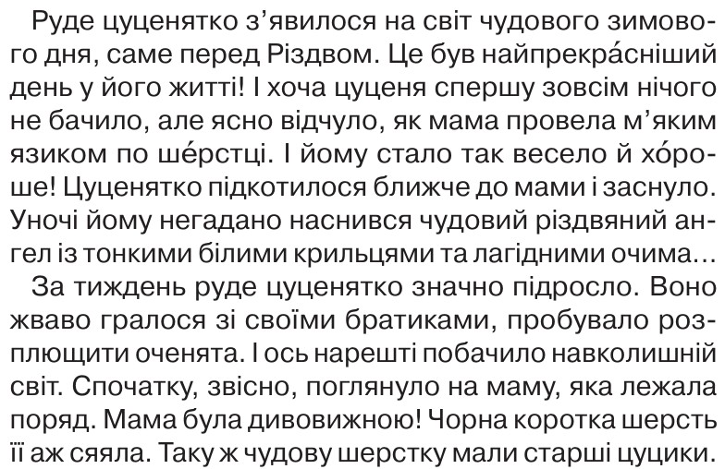
Марія Морозенко. Руде цуценятко і різдвяний ангел
Коли народилось руде цуценятко? Як воно відчуло любов матері?
Що щеня побачило уві сні? Яким зображено різдвяного ангела?
Підручник.
Сторінка
71

Slide 9
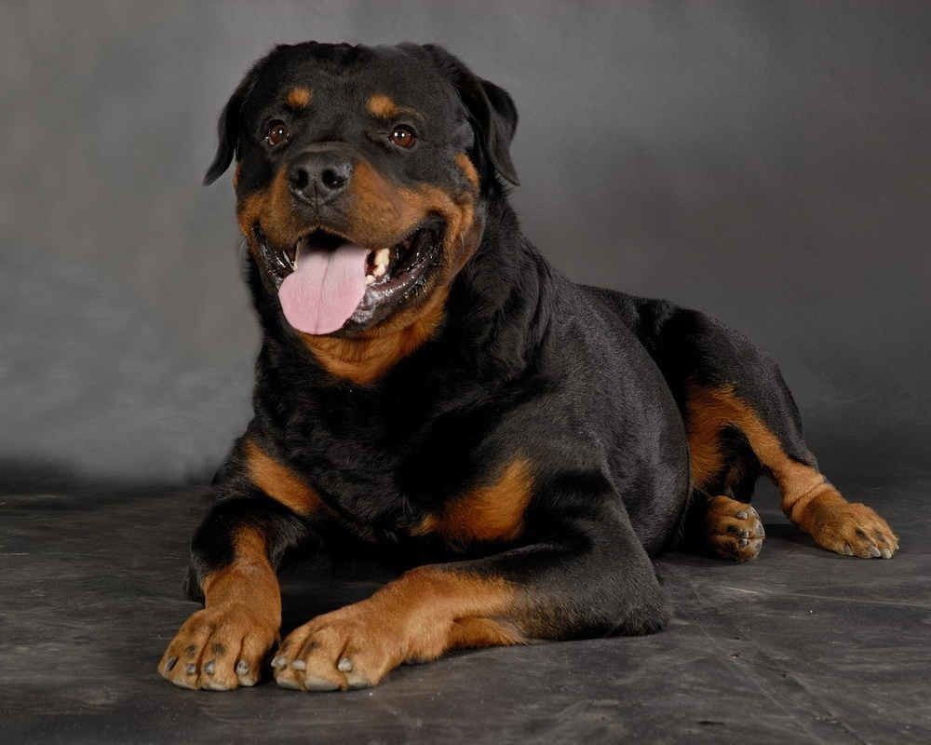
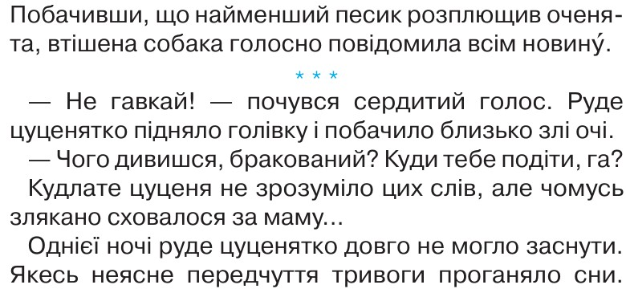
Марія Морозенко. Руде цуценятко і різдвяний ангел
Яким песик уявляв себе, побачивши свою маму і старших братиків?
Підручник.
Сторінка
72
Поміркуйте, чому господар цуценятка назвав його бракованим

Slide 10
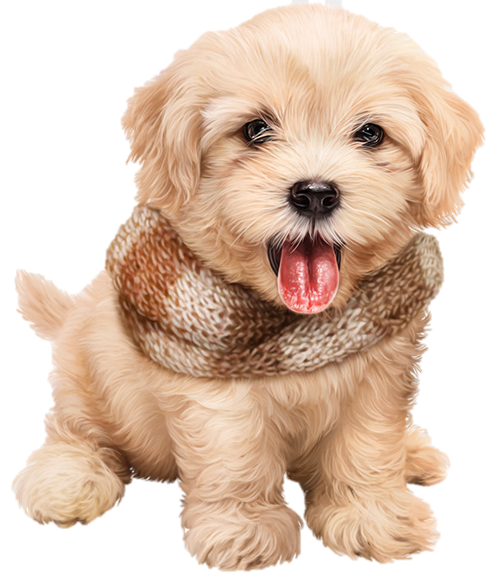
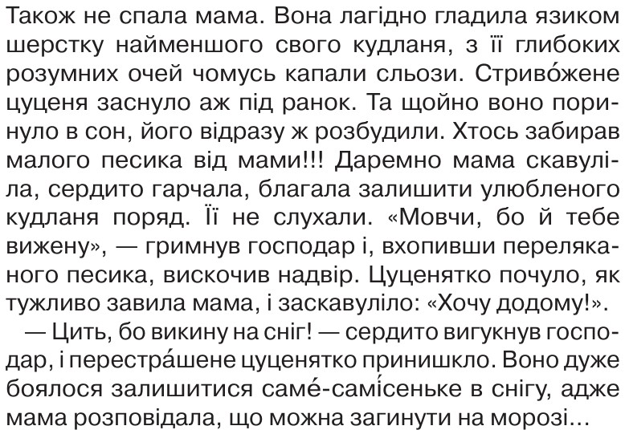
Марія Морозенко. Руде цуценятко і різдвяний ангел
Чому «тужливо завила мама»?
Підручник.
Сторінка
72

Slide 11
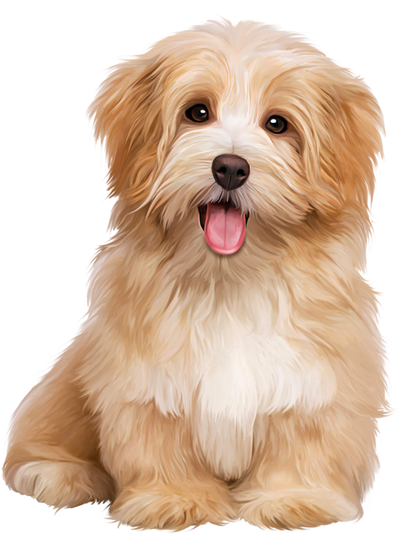
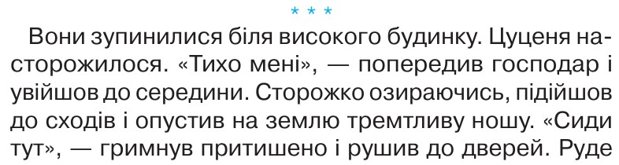
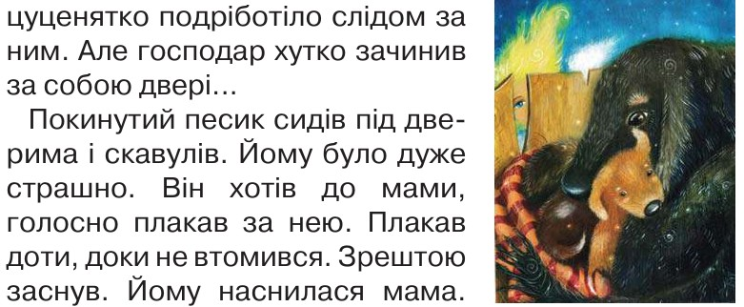
Марія Морозенко. Руде цуценятко і різдвяний ангел
Як описано переживання цуценятка, коли воно залишилося саме-самісіньке?
Підручник.
Сторінка
72

Slide 12
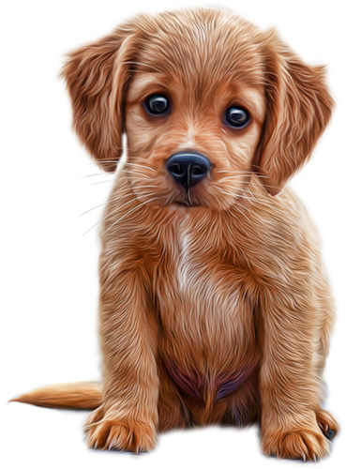
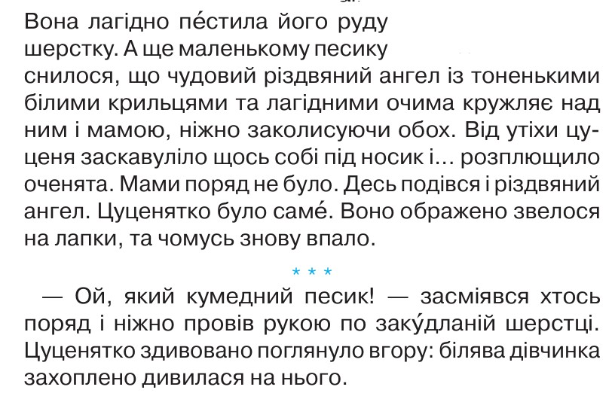
Марія Морозенко. Руде цуценятко і різдвяний ангел
Що наснилося самотньому цуценяті?
Підручник.
Сторінка
73

Slide 13
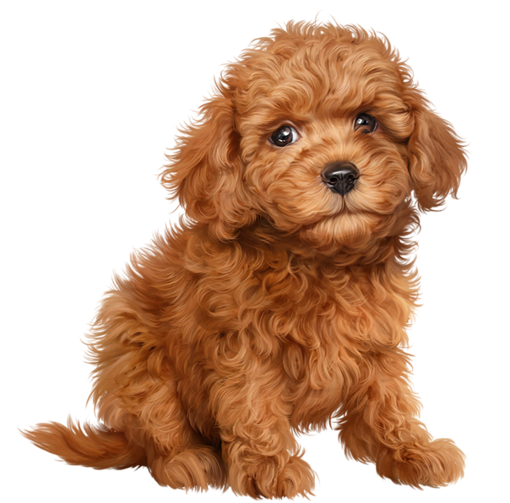
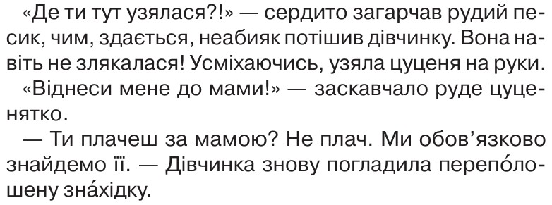
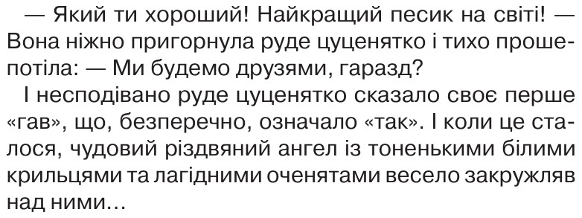
Марія Морозенко. Руде цуценятко і різдвяний ангел
Що відчував цуценятко при зустрічі з дівчинкою спочатку? Після іі слів і обіймів?
Яким зображено різдвяного ангела?
Підручник.
Сторінка
73-74

Slide 14
Робота з текстом
Знайдіть місця, коли різдвяний ангел з’являється, а коли — зникає?
Як цуценятко відчувало присутність і захист різдвяного ангела?
Як могла закінчитись описана історія інакше? Чому?
Чи стала дівчинка для цуцика реальним ангелом-охоронцем? У чому це проявилося?

Slide 15
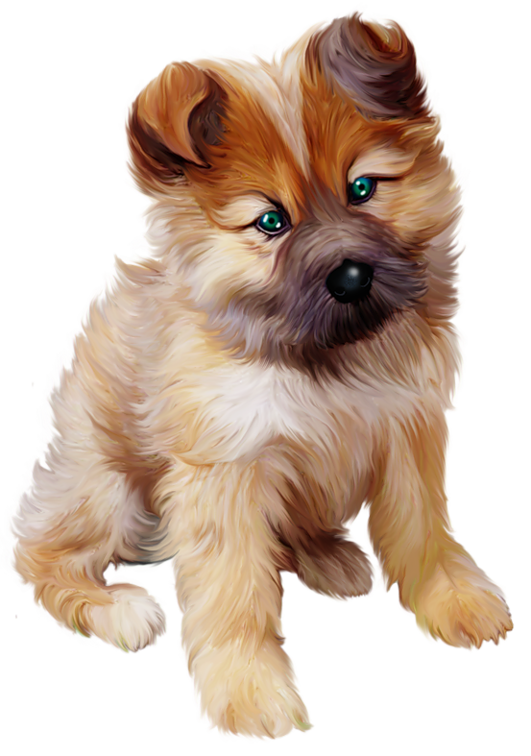
Аналізуємо розуміння прочитаного тексту
— Це казка чи оповідання?
— Опис подій: достовірний чи вигаданий?
— Час: конкретний чи довготривалий?
— Персонажі: реальні чи вигадані?
— Описи: мало чи багато?
— Розповідь: від головного героя чи від 3-ї особи?

Slide 16
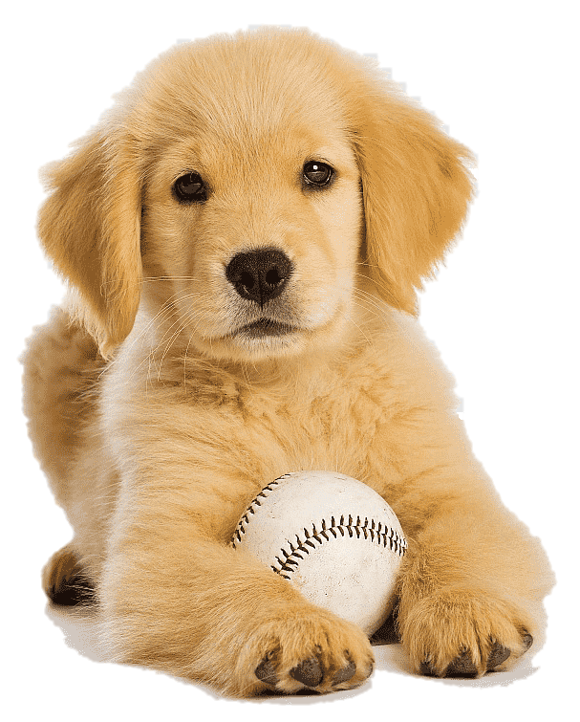
Проблемна ситуація
Чому хатня тварина стає безпритульною?
Байдужість господаря
Нелюбов до тварин
Недостатньо коштів на утримання
Не схоже на інших (бо браковане)
Небажання доглядати
Висновок. Як ставитися до безпритульних і хатніх тварин?
Проявляти милосердя, чуйність, турботу, любов, терпіння до тварин.

Slide 17
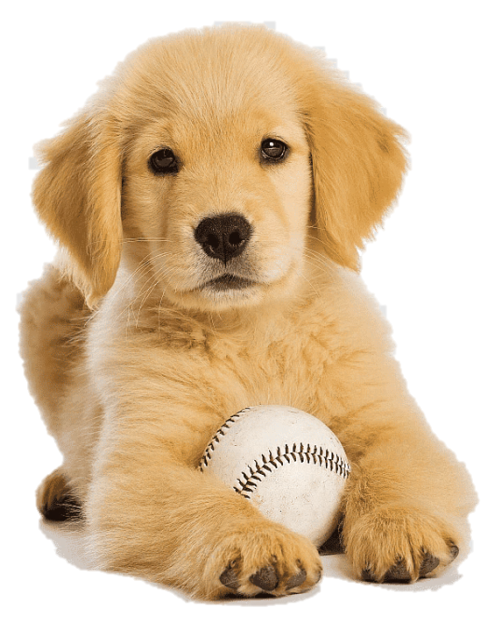
Поміркуйте над «секретом» цієї казки
Як ви зрозуміли «секрет» цієї казки?
З народження перед людиною відкривається дивовижний навколишній світ. Материнська любов допомагає зорієнтуватись у цьому світі, захищає, навчає і підтримує. Та іноді жорстокість світу призводить до самотності, страждань і поневірянь. І лише миттєва зустріч добра творить чудеса і продовжує хвилини щастя. Достатньо протягнути руку допомоги — і світ знову стає дивовижним для тебе, для мене, для нас, для всіх.

Slide 18
Знайдіть частини тексту
Зачин
Повідомляє про...
Як можна назвати кожну з частин?
Руде цуценятко і різдвяний ангел
План
Перший тиждень життя рудого цуценяти.
Розставання з мамою.
Сон покинутого песика.
Щаслива зустріч — дарунок ангела?
Основна частина.
Розкривається тема про...
Кінцівка
Завершуються події про...

Slide 19
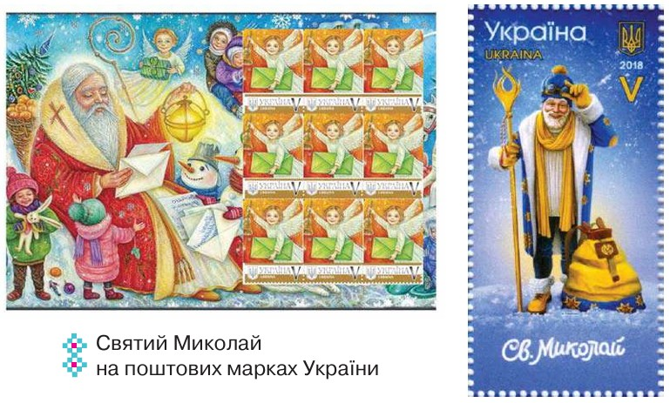
Підручник.
Сторінка
74

Slide 20

Підсумки уроку
— Чи чули ви про схожі ситуації?
— Чи зрозуміли ви «секрет» цієї казки?
— Яке враження залишила прочитана нова казка?
— Що візьмете із собою у реальний світ?
Милосердя, чуйність, турботу, любов, терпіння до тварин і співчуття
Домашнє завдання
Підручник с.71-74. Прочитайте казку Марії Морозенко «Руде цуценятко і різдвяний ангел» своїм рідним. Придумайте, яким може бути продовження історії.

Slide 21













Рефлексія «Загадкові листи»
Вибери лист, який ти хочеш відкрити
(щоби відкрити лист, натисни на нього)
Сьогодні
на уроці
я навчився/
навчилася…
На уроці
я запам’ятав/
запам’ятала…
Найкраще
мені вдалося…
Найбільше
мені сподобалося…
Урок
завершую з настроєм…
Труднощі виникали…

